Slide 1
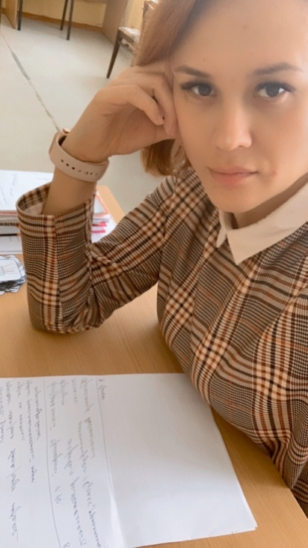
Формы, методы и приёмы работы учителя дефектолога
Старкова
Галина Сергеевна
учитель дефектолог
ГБОУ СО «Асбестовская школа-интернат»

Slide 8
Спасибо за внимание

